Slide 1
ບົດທີ 4 (ຕໍ່)
ການນຳໃຊ້ຄຳສັ່ງຕ່າງໆໃນ MySQL
 ຄຳສັ່ງ FLUSH ເປັນຄຳສັ່ງສຳລັບລຶບໜ່ວຍຄວາມຈຳພາຍໃນ (Internal Cache) ທີ່ເຮັດວຽກ, ການໃຊ້ຄຳສັ່ງ FLUSH ຈະອະນຸຍາດສະເພາະແຕ່ User ທີ່ມີສິດ (Privilege ) ເທົ່ານັ້ນ.
ຮູບແບບ: FLUSH flush_option [flush_option ]
flush_option ສາມາດກຳນົດໄດ້ດັ່ງນີ້:
1. HOSTS ປະຕິບັດການສ້າງ Host Cache tables ເພື່ອປັບປຸງຂໍ້ມູນ ຂອງ Host ຫຼື Client
ພາຍຫຼັງປະຕິບັດການ FLUSH ແລ້ວຈະອະນຸຍາດໃຫ້ Host ເຫຼົ່ານັ້ນ Connect ເຂົ້າມາໃໝ່ອີກເທື່ອໜຶ່ງ.

Slide 2
ການນຳໃຊ້ຄຳສັ່ງຕ່າງໆໃນ MySQL
2. LOGS ເປີດ ແລະ ປິດ Log Files ໃໝ່
3. PRIVILEGES ປະຕິບັດການ Reload ສິດຕ່າງໆຂອງ User ຈາກ GRANT Tables ຂອງ MySQL Server.
4. TABLES ປິດ Tables ທັງໝົດ, ຖ້າ Table ນັ້ນຍັງເປີດຢູ່ກໍຈະຖືກ Force ໃຫ້ປິດລົງ.
TABLES WITH READ LOCK ປິດ Tables ແລະ ປະຕິບັດການ Lock ທັງໝົດຈົນກວ່າຈະມີການໃຊ້ຄຳສັ່ງ UNLOCK.
STATUS ລຶບຄ່າ Status Variables ໃຫ້ມີຄ່າເປັນ 0

Slide 3
ການນຳໃຊ້ຄຳສັ່ງຕ່າງໆໃນ MySQL
 ຄຳສັ່ງ KILL ເປັນຄຳສັ່ງທີ່ທຳລາຍ Tread ທີ່ເຮັດວຽກ, ໂດຍ ທົ່ວໄປແລ້ວແຕ່ລະ Connection ທີ່ເຊື່ອມເຂົ້າສູ່ຖານຂໍ້ມູນຈະມີ Tread ທີ່ໝາຍເລກແຕກຕ່າງກັນ.
ສະນັ້ນສາມາດໃຊ້ຄຳສັ່ງ SHOW PROCESSLIST ເພື່ອເບິ່ງວ່າມີ Tread ຫຍັງແດ່ ແລະ ຖ້າຈະທຳລາຍກໍໃຊ້ຄຳສັ່ງ KILL ຕາມດ້ວຍໝາຍເລກ Tread ທີ່ຕ້ອງການ.
ຮູບແບບ: KILL tread_id

Slide 4
ການນຳໃຊ້ຄຳສັ່ງຕ່າງໆໃນ MySQL
 ຄຳສັ່ງ SHOW: ເປັນຄຳສັ່ງສຳລັບສະແດງລາຍລະອຽດ (Information) ຂອງ Data base, Table, Columns ແລະ Indexes
ຮູບແບບ: SHOW DATABASES [LIKE wild ]
SHOW [OPEN ] TABLES [FROM db_name ] [LIKE wild ]
SHOW [FULL ] COLUMNS FROM tbl_name [FROM db_name ]
[LIKE wild ]
SHOW INDEX FROM tbl_name [FROM db_name ]
SHOW TABLE STATUS [FROM db_name ] [LIKE wild ]
SHOW STATUS [LIKE wild ]
SHOW VARIABLES [LIKE wild ]
SHOW LOGS
SHOW [FULL ] PROCESSLIST
SHOW GRANTS FOR user
SHOW CREATE TABLE table_name
SHOW MASTER STATUS
SHOW MASTER LOGS
SHOW SLAVE STATUS

Slide 5
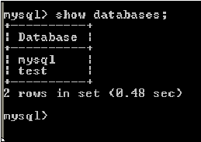
ຕົວຢ່າງ: ສະແດງລາຍລະອຽດຂອງ Data Base

Slide 6
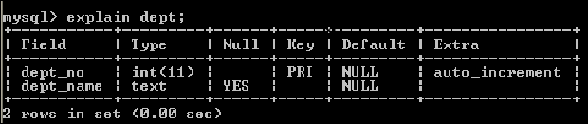
ການນຳໃຊ້ຄຳສັ່ງຕ່າງໆໃນ MySQL
 ຄຳສັ່ງ EXPLAIN: ເປັນຄຳສັ່ງສະແດງໂຄງສ້າງ ຫຼື ລາຍລະ ອຽດຂອງ Field ໃນ Table .
ຈະຄືກັນກັບຄຳສັ່ງ DESCRIBE tbl_name ແລະ SHOW COLUMN FROM tbl_name
ຮູບແບບ: EXPLAIN tbl_name
or EXPLAIN SELECT select_option
ຕົວຢ່າງ:

Slide 7
ການນຳໃຊ້ຄຳສັ່ງຕ່າງໆໃນ MySQL
 ຄຳສັ່ງ DESCRIBE: ເປັນຄຳສັ່ງສະແດງໂຄງສ້າງ ຫຼື ລາຍລະອຽດຂອງ Field ໃນ Table . ຈະຄືກັນກັບຄຳສັ່ງ EXPLAIN tbl_name ແລະ SHOW COLUMN FROM tbl_name
ການນໍາໃຊ້ສາມາດໃຊ້ໄດ້ 2 ແບບຄື: DESC ຫຼື DESCRIBE
ຮູບແບບ: {DESCRIBE | DESC}tbl_name {col_name | wild}

Slide 8
ການນຳໃຊ້ຄຳສັ່ງຕ່າງໆໃນ MySQL
 ຄຳສັ່ງ GRANT ແລະ REVOKE
 ຄຳສັ່ງ GRANT: ເປັນຄຳສັ່ງສຳລັບການກຳນົດສິດ ຫຼື ຄວາມສາມາດໃດໜຶ່ງໃຫ້ກັບ User.
ຮູບແບບ: GRANT priv_type [(column_list)] [,priv_type [ (column_list)]…]
ON {tbl_name |*|*.*|tbl_name.*}
TO user_name [IDENTIFIED BY ‘password ’]
[user_name [IDENTIFIED BY ‘password ’] …]
[WITH GRANT OPTION ]

Slide 9
ການນຳໃຊ້ຄຳສັ່ງຕ່າງໆໃນ MySQL
 ຄຳສັ່ງ REVOKE: ເປັນຄຳສັ່ງທີ່ກົງກັນຂ້າມກັບຄຳສັ່ງ GRANT ຄືເປັນຄຳສັ່ງຍົກເລີກສິດໃດໜຶ່ງຈາກ User
ຮູບແບບ: REWOKE priv_type [(column_list)] [priv_type [(column_list)]…]
ON {tbl_name |*|*.*|tbl_name.*}
FROM user_name [user_name ]

Slide 10
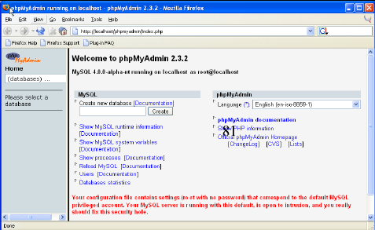
ການນຳໃຊ້ phpMyAdmin
phpmyAdmin ເປັນ ໂປຣແກຣມທີ່ຊ່ວຍຈັດ ການກັບ MySQL ຜ່ານທາງ Web browser ຫຼື ເອີ້ນວ່າ MySQL Client, phpmyAdmin ເປັນໂປຣ ແກຣມປະເພດ Open Source ເຊິ່ງສາມາດ Download ໄດ້ທີ່ www.phpMyAdmin.net

Slide 11
ການສ້າງຖານຂໍ້ມູນ (Database)
1 Click ໃສ່ List box ຂອງ Databases
2 ຢູ່ໃນ Text box ຂອງ Create new database ໃຫ້ພິມຊື່ຖານຂໍ້ມູນທີ່ຕ້ອງການສ້າງໃສ່ ຕົວຢ່າງ: ສ້າງຖານຂໍ້ມູນຊື່ fos
3 Click ປຸ່ມ Create

Slide 12
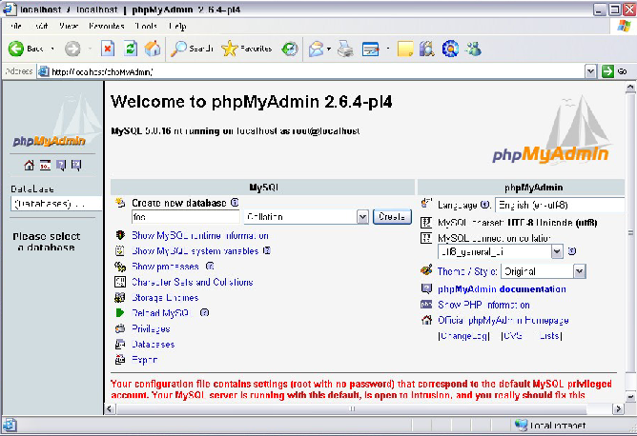
ການສ້າງຖານຂໍ້ມູນ (Database)

Slide 13
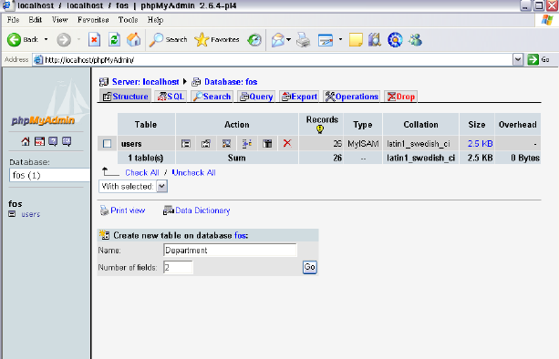
ການສ້າງຖານຂໍ້ມູນ (Database)
ການສ້າງຕາຕະລາງ (Table)
ການສ້າງຕາຕະລາງມີຂັ້ນຕອນດັ່ງນີ້:
1 ເລືອກຖານຂໍ້ມູນທີ່ຕ້ອງ ການສ້າງຕາຕະລາງເກັບໄວ້ ຈາກນັ້ນພິມຊື່ຕາຕະ ລາງທີ່ຕ້ອງການສ້າງໃສ່ ຕົວຢ່າງ: ສ້າງຕາຕະລາງຊື່ Department ດັ່ງຮູບ:

Slide 14
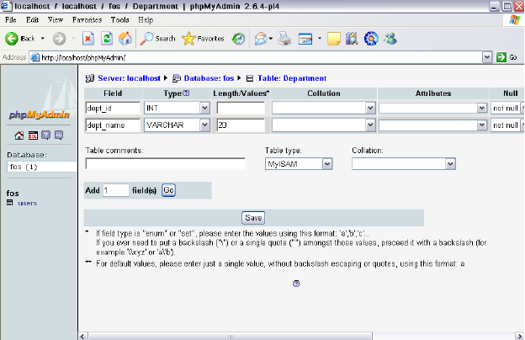
ການສ້າງຖານຂໍ້ມູນ (Database)
2 ຈາກນັ້ນໃຫ້ Click ໃສ່ປຸ່ມ Go ແລ້ວຈະສະແດງດັ່ງຮູບ:
ເພີ່ມຂໍ້ມູນໃສ່
Click

Slide 15
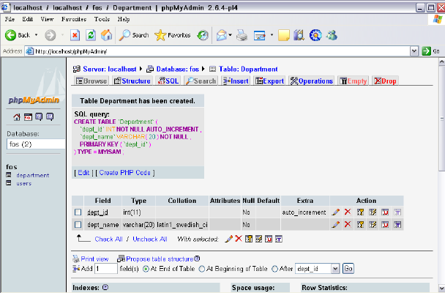
3 ພິມຊື່ Field ແລະ ກຳນົດປະເພດຂໍ້ມູນຕ່າງໆແລ້ວ Click ໃສ່ປຸ່ມ Save ດັ່ງຮູບ:

Slide 16
ການຈັດການກັບຖານຂໍ້ມູນຕ່າງໆ
ໂຄງສ້າງ (Structure): ສະແດງໂຄງສ້າງຂອງຖານຂໍ້ມູນ ຫຼື ຕາຕະລາງ
ຄຳສັ່ງ SQL: ຂຽນຄຳສັ່ງ SQL ຕ່າງໆ
ສົ່ງຂໍ້ມູນອອກ (Export): ສະແດງຄຳສັ່ງ SQL ຫຼື ສ້າງເປັນ Files ທີ່ມີນາມສະກຸນເປັນ .sql
ຄົ້ນຫາຂໍ້ມູນ (Search): ຄົ້ນຫາຂໍ້ມູນຢູ່ໃນຕາຕະລາງ
ການຈັດການກັບຖານຂໍ້ມູນ (Operation): ການຈັດການກັບຂໍ້ມູນ ແລະ ໂຄງສ້າງຂອງຖານຂໍ້ມູນເຊັ່ນວ່າ: ການປ່ຽນຊື່ຂອງຕາຕະລາງ ຫຼືຖານຂໍ້ມູນ
ການປ້ອນຂໍ້ມູນ (Insert): ປ້ອນຂໍ້ມູນເຂົ້າໃນຕາຕະລາງ
ການລຶບຂໍ້ມູນ (Empty): ລຶບຂໍ້ມູນທັງໝົດຢູ່ໃນຕາຕະລາງໃດໜຶ່ງ
ລຶບຕາຕະລາງ ຫຼື ຖານຂໍ້ມູນ (Drop): ລຶບຕາຕະລາງ ຫຼື ຖານຂໍ້ມູນ

Slide 17
ຄຳຖາມ
ຂອບໃຈ

